Slide 1
ナイキストの安定判別に基づく熱音響システムの自励発振解析における発振余裕と 定常発振状態における圧力振幅の関係
長岡技術科学大学
○小林泰秀，中田匠，山田昇

Slide 2
背景
熱音響自励発振の抑制
機械的損傷の防止
能動騒音制御
熱音響自励発振の利用
エネルギーの有効利用
制御工学の応用例は少ない
本研究：制御工学の応用
管内音場の整形
安定性解析 … 本発表
システム設計
音
波
冷
熱
熱音響ループ管冷凍機

Slide 3
背景（つづき）
熱音響システムが発振開始する条件
スタックや熱交換器形状が複雑な場合
⇒ 実験的な推定
開ループ系の周波数応答に基づく方法 [Hatori et al.2012] [Guedra et al.2011]
臨界状態に対応する等式条件
発振のし易さ／し難さの把握が困難
閉ループ系の安定余裕

Slide 4
背景（つづき）
ナイキストの安定判別に基づく手法を提案[前報]
発振のし易さ／し難さ
… ナイキスト軌跡-原点間の最短距離
発振可否の推定が実験にほぼ一致
【目的】管長の異なる定在波型エンジンへ応用
自励発振時の圧力振幅と最短距離の関係
自励発振周波数の予測

Slide 5
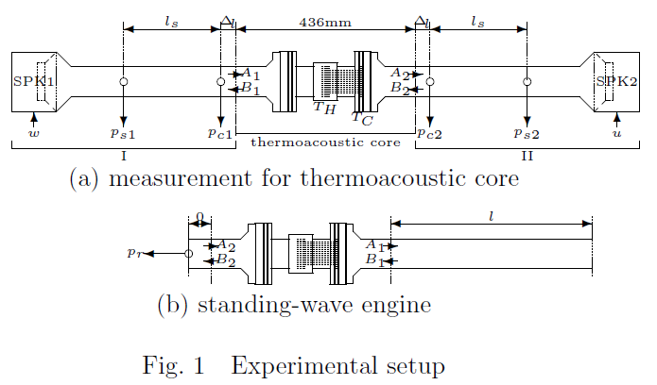
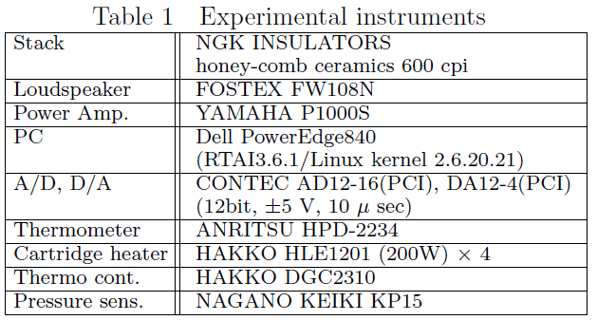
実験装置
768mm
34mm
34mm
768mm
φ47mm
長さ 55mm
1mm ×1mm
T_{H}℃ | T_{C}℃
17 | 15
100 | 12
200 | 13
300 | 16
400 | 20
管長 l = 450mm, 900mm の二通り

Slide 6
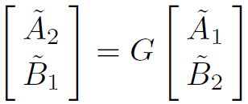
実験・解析方法
因果的システムの周波数応答計測
G
Ｋ

Slide 7
実験・解析方法（つづき）
ナイキストの安定判別
図の閉ループ系が不安定
⇔ のナイキスト軌跡が
原点に重なるか囲むこと
G
理論上は、振幅∞に発散
現実には、一定値に収束
軌跡-原点間距離と圧力の関係を調べる
減衰比に比例（Q値に反比例）
Ｋ

Slide 8
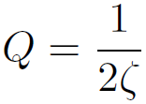
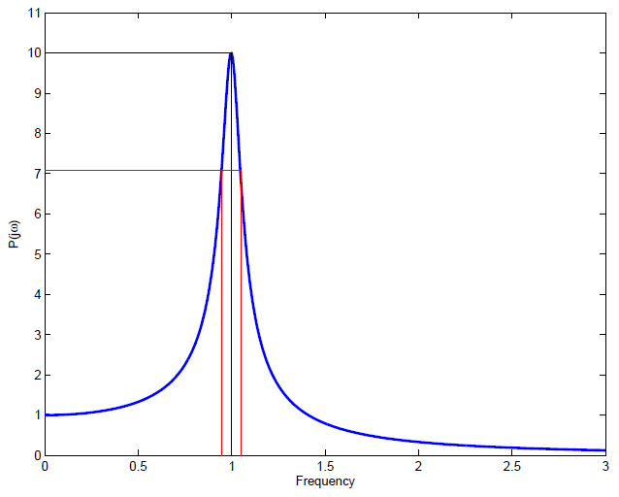
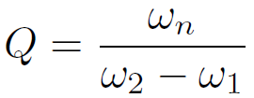
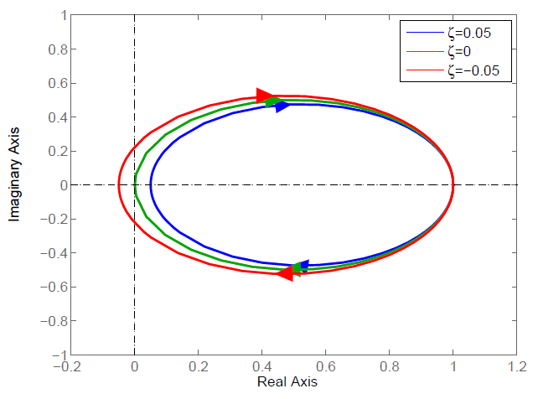
ナイキスト軌跡と減衰比、Ｑ値
：安定
Q倍
Q/√2
1

Slide 9
単純なモデルに基づく周波数応答の補正
長さδの管の周波数応答計測
閉端を持つ管の周波数応答計測
補正

Slide 10
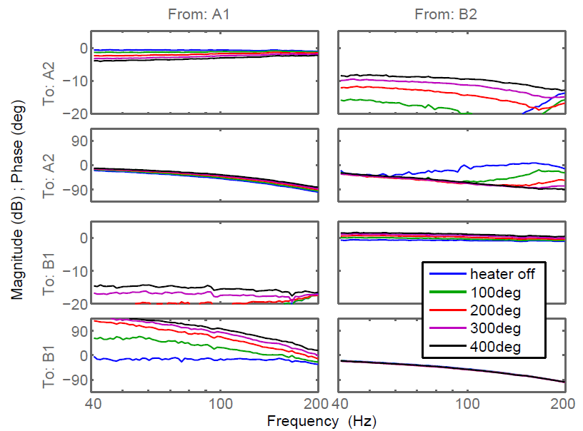
実験結果：コア部の周波数応答
G
A₁から
B₂から
T_{H}:大
A₂まで
T_{H}:大
B₁まで

Slide 11
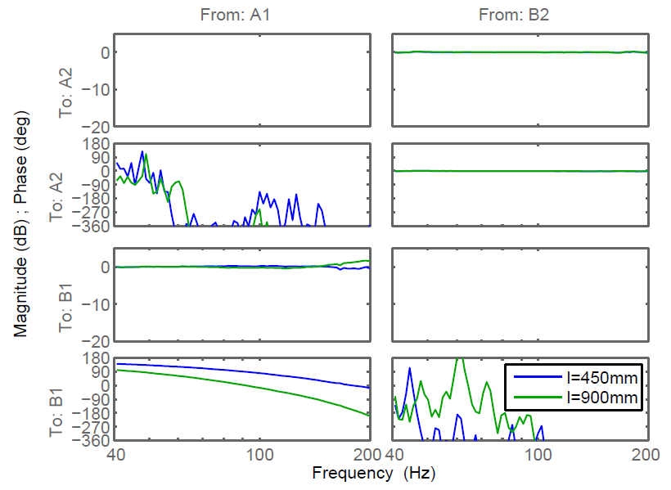
実験結果：管の周波数応答
A₁から
B₂から
A₂まで
B₁まで

Slide 12
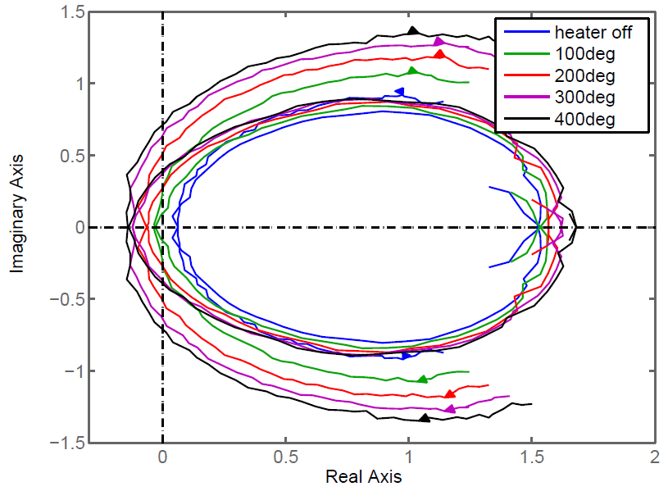
解析結果：ナイキスト軌跡
l = 450mm
94Hz
200Hz
40Hz
Ｔ_{Ｈ}：高 ⇒ 原点-軌跡間の距離 大

Slide 13
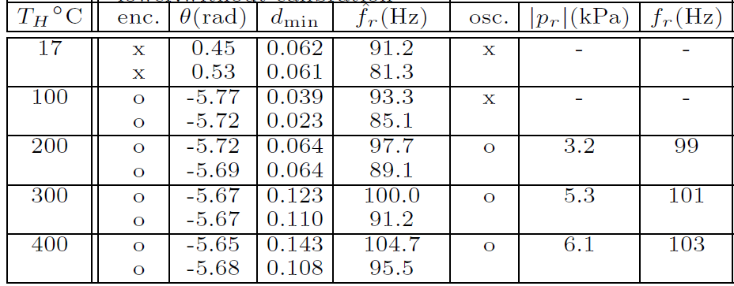
解析／発振実験の比較
l = 450mm
解析
発振実験
原点を囲む／
囲まない
軌跡の
回転角度
最短
距離
その時の
周波数
発振の有無
閉端部の
圧力
発振
周波数
←補正あり
←補正なし
大
高

Slide 14
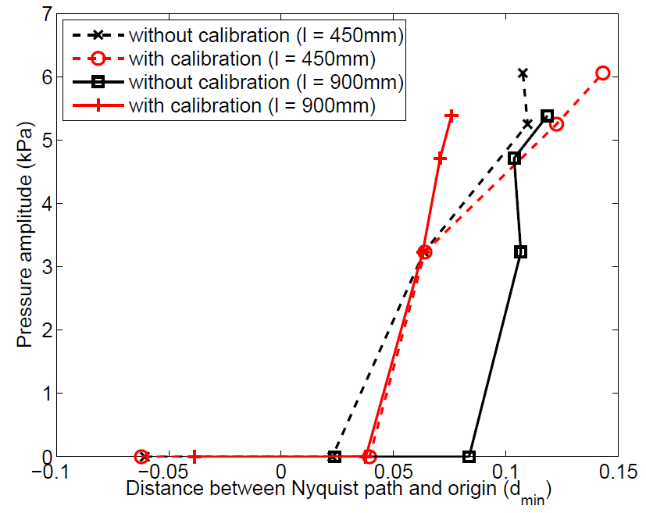
解析／発振実験の比較（つづき）
距離 d_{min} と圧力振幅 |p_{r}| の関係

Slide 15
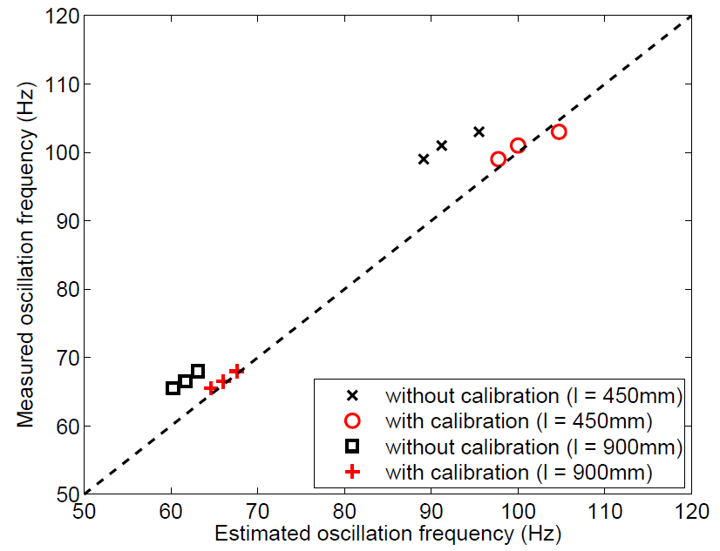
解析／発振実験の比較（つづき）
発振周波数の予測値と実測値の関係

Slide 16
まとめ
ナイキストの安定判別に基づく解析手法を
全長の異なる定在波型熱音響エンジンに応用
発振有無の予測が実際の状況と概略一致
予測周波数が高い⇒自励発振周波数が高い
簡単なモデルに基づく周波数応答の補正法を提案
軌跡-原点間距離が大⇒発振時圧力振幅が大
予測周波数が実際の周波数にほぼ一致
今後の課題
振幅依存性の考慮

